Slide 1
Variables Numéricas
Programación Java Básica.
Jorge Pérez.

Slide 2
¿Qué es una variable?

Slide 3
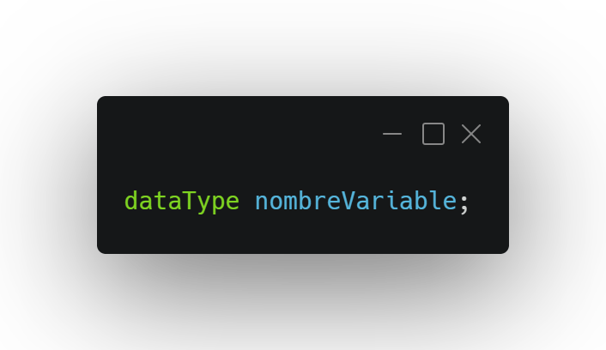
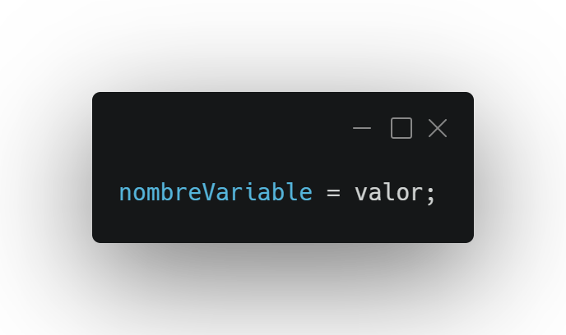
Diferencia entre declarar y asignar
Declarar
Sólo apartas el espacio en la memoria. La variable no tiene un valor. No puedes cambiar el tipo de dato :(.
Sólo lo haces una vez.
No puedes tener variables con el mismo nombre
Asignar
La variable guarda información (un valor)
Puedes hacerlo infinitas veces
Distintas variables pueden tener el mismo valor

Slide 4
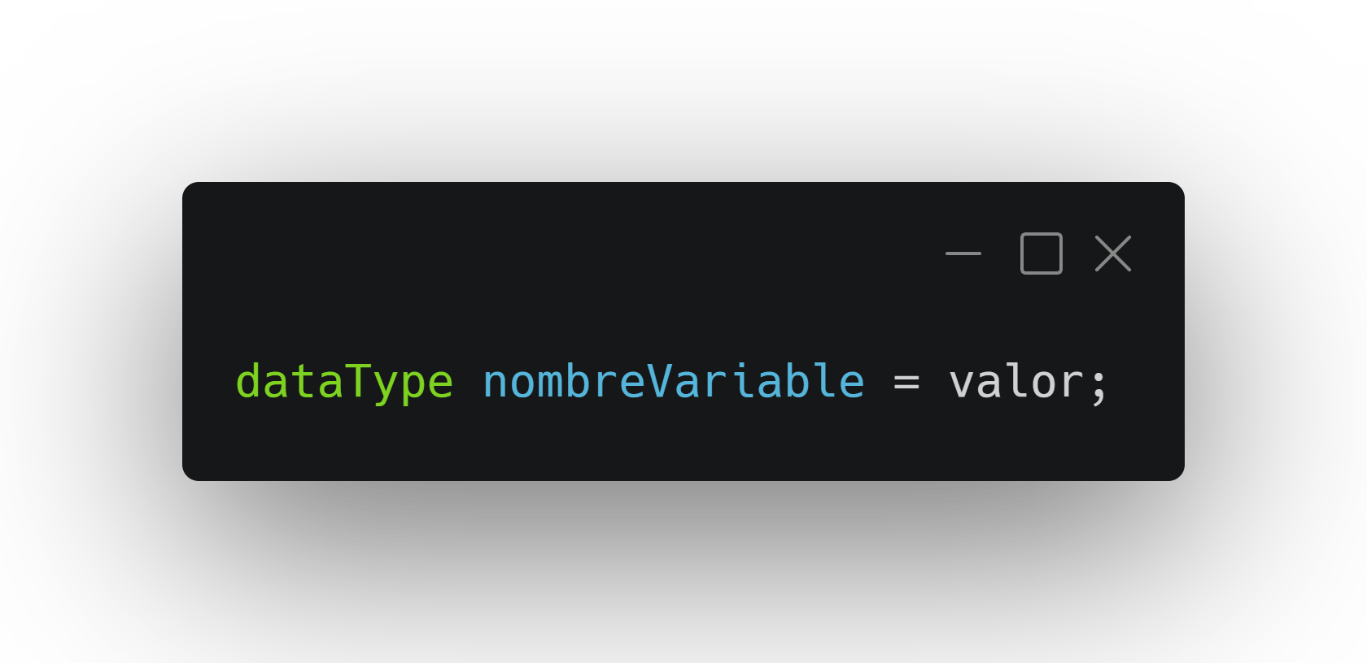
Inicializar:
Declarar + Asignar

Slide 5
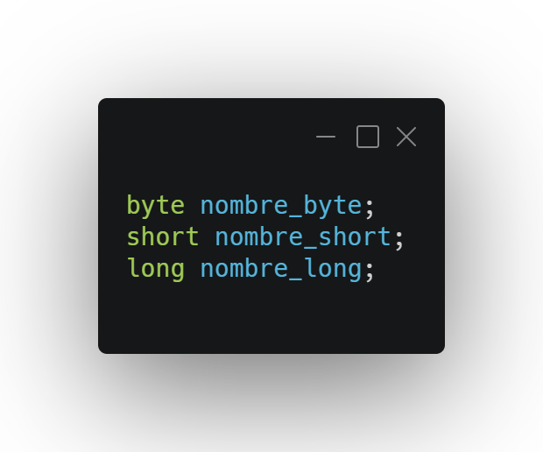
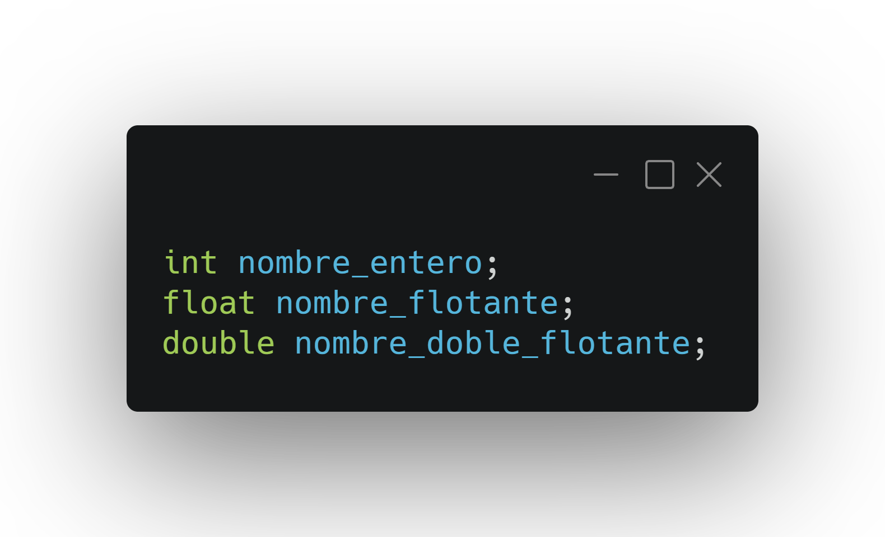
Tipos de variables numéricas
Las más comunes
Existen, pero casi no se ocupan :(

Slide 6
En código...

Slide 7
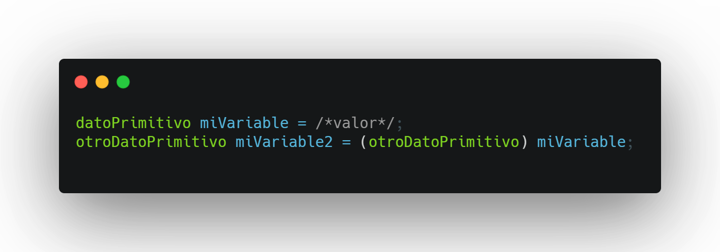
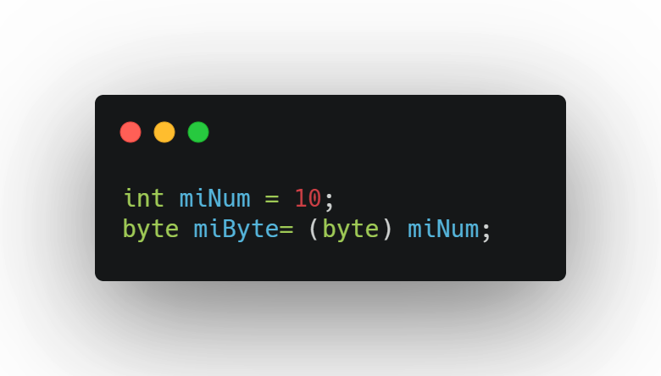
Casting
Es el proceso por el cual una variable se transforma de un tipo de dato primitivo a otro.
Algunas veces no es necesario castear variables, Java lo hace automáticamente.
Ejemplo:

Slide 8
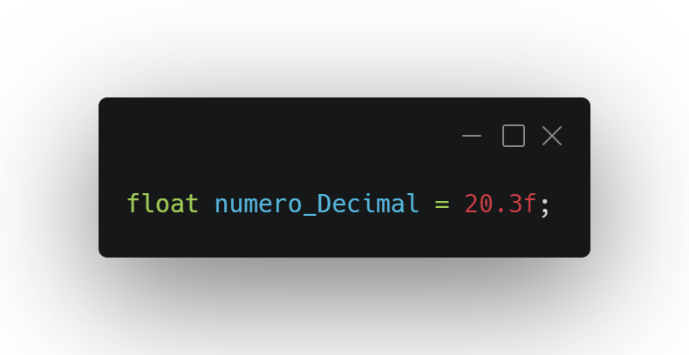
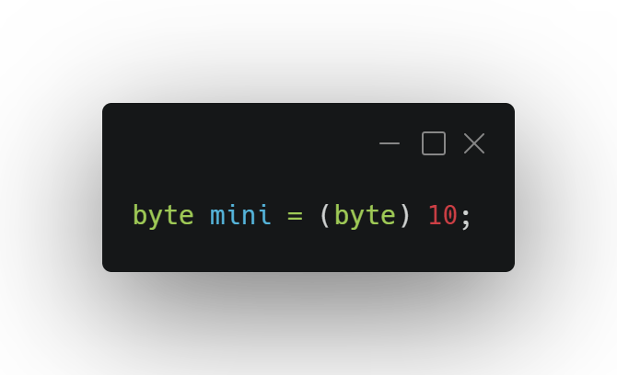
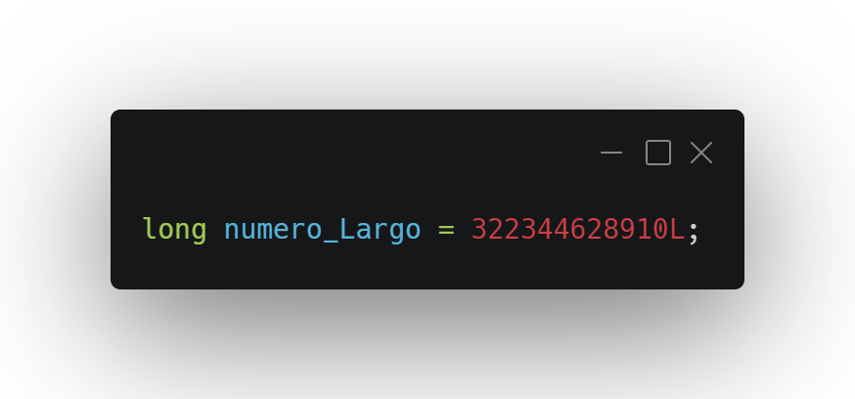
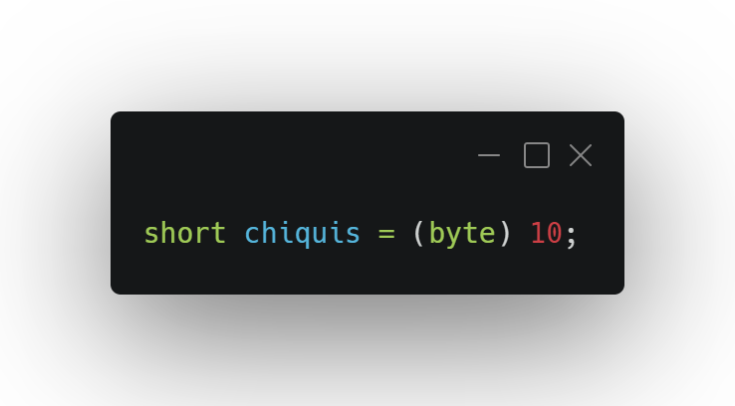
OjO
Hay algunas variables que se asignan con una letra al final. (floats y longs). La letra puede ser minúscula o mayúscula. Se recomienda mayúscula.
Otras que necesitan “castearse”.

Slide 9
¡Gracias!
Siguenos en Instagram:
@ctrlalttec
@3933tamankeet

